Slide 1


Slide 2


Slide 3


Slide 4



Chinh phục cúp C1 thôi nào !! ^^
Notes:
Hướng dẫn: GV click vào quả bóng để chọn đáp án đúng.

Slide 5

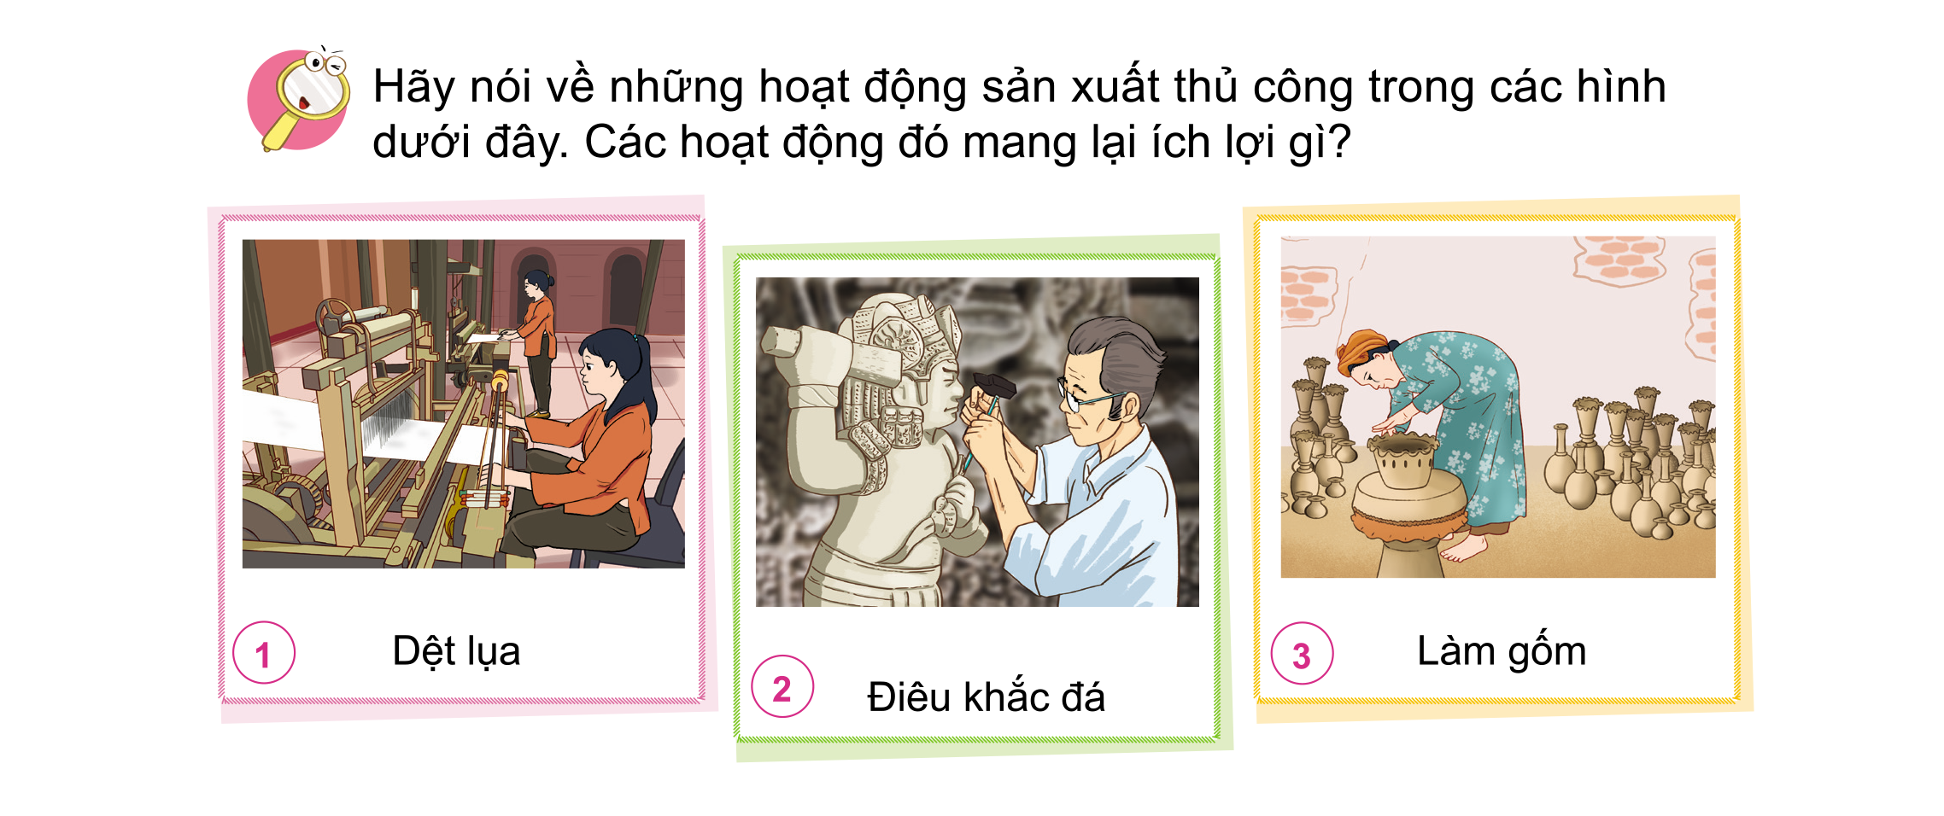

Hoạt động dưới đây mang lại lợi ích gì?
Notes:
GV click vào quả bóng để hiện các đáp án

Slide 6
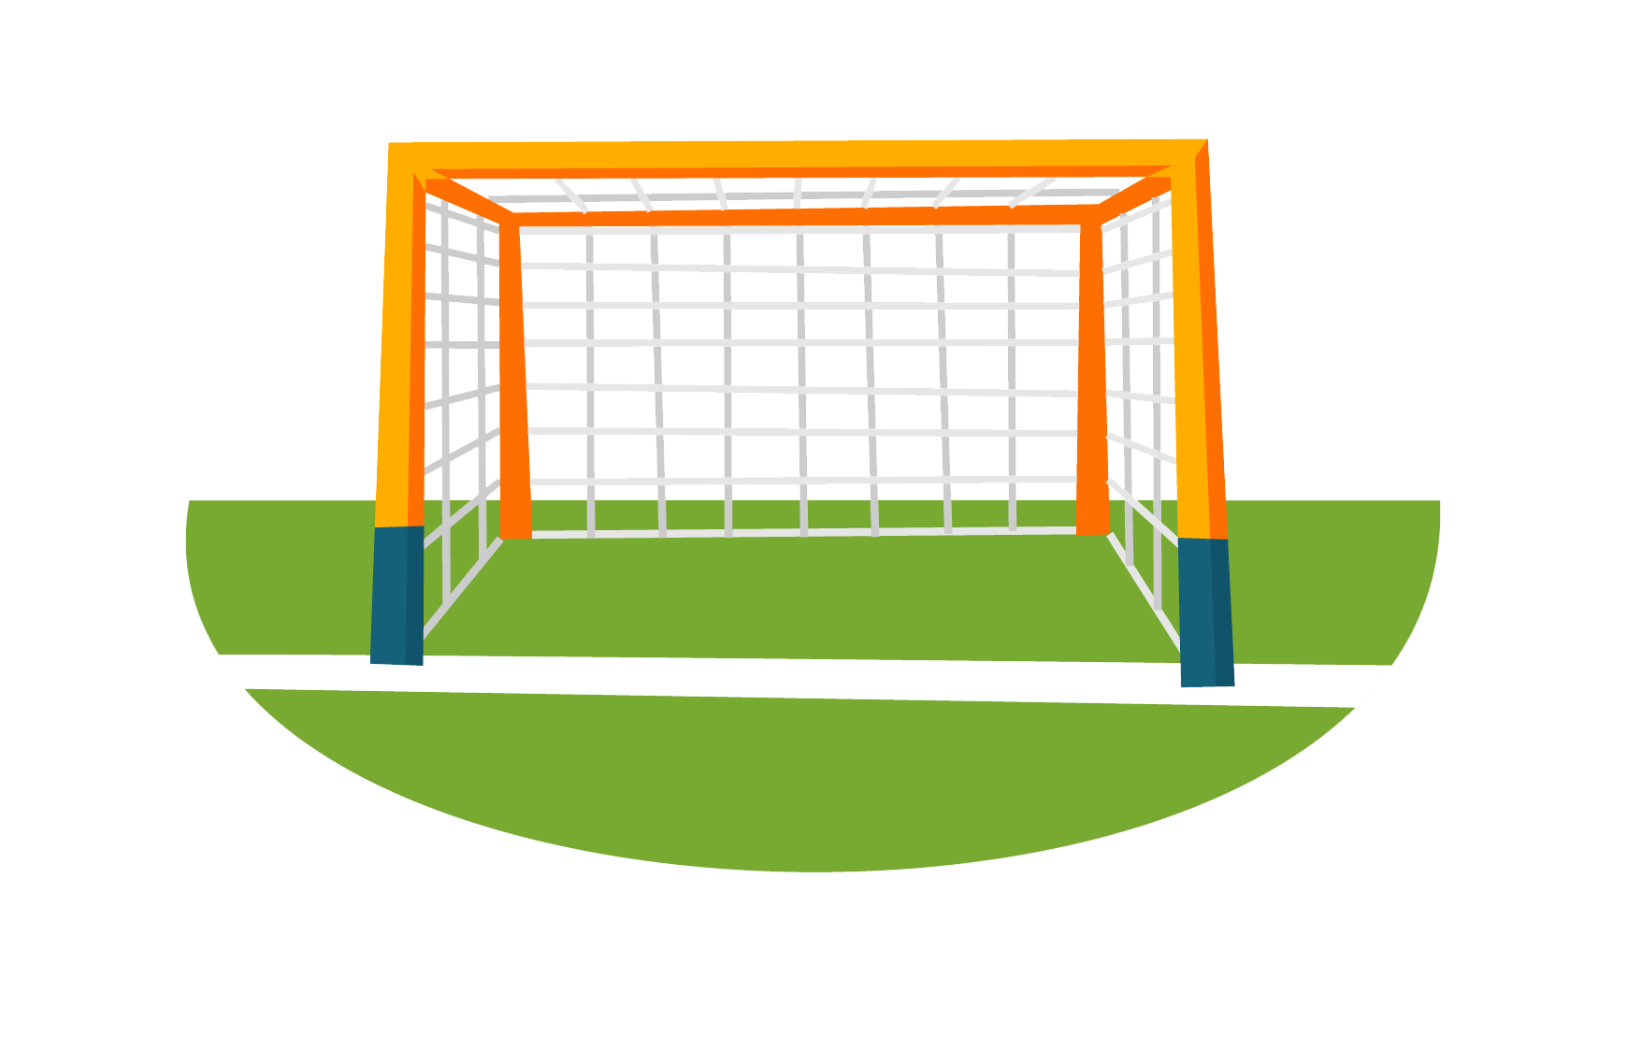




NEXT
Vàoooooo
Không vào ^^
Tạo ra đồ dùng, vật dụng thiết yếu
Mang lại vải vóc, chăn chiếu,…
Notes:
Hướng dẫn: GV click vào quả bóng để chọn đáp án đúng.

Slide 7
Hoạt động dưới đây mang lại lợi ích gì?
Notes:
GV click vào quả bóng để hiện các đáp án

Slide 8
NEXT
Không vào ^^
Vàoooo
Mang lại giá trị thẩm mĩ
Tạo ra đồ dùng, vật dụng thiết yếu
Notes:
Hướng dẫn: GV click vào quả bóng để chọn đáp án đúng.

Slide 9
Hoạt động dưới đây mang lại lợi ích gì?
Notes:
GV click vào quả bóng để hiện các đáp án

Slide 10
NEXT
Không vào ^^
Vàoooo
Tạo ra đồ dùng, vật dụng thiết yếu
Mang lại vải vóc, chăn chiếu,...
Notes:
Hướng dẫn: GV click vào quả bóng để chọn đáp án đúng.

Slide 11


Slide 12


Slide 13

HĐ 1: Chơi trò chơi “Ai nhanh, ai đúng”
Luật chơi:
Có một bảng gồm các hình ảnh của các sản phẩm và cột phân loại chúng.
Các em hãy sắp xếp các sản phẩm vào đúng các cột tương ứng.
Đội nào nhanh và chính xác sẽ là đội chiến thắng.

Slide 14
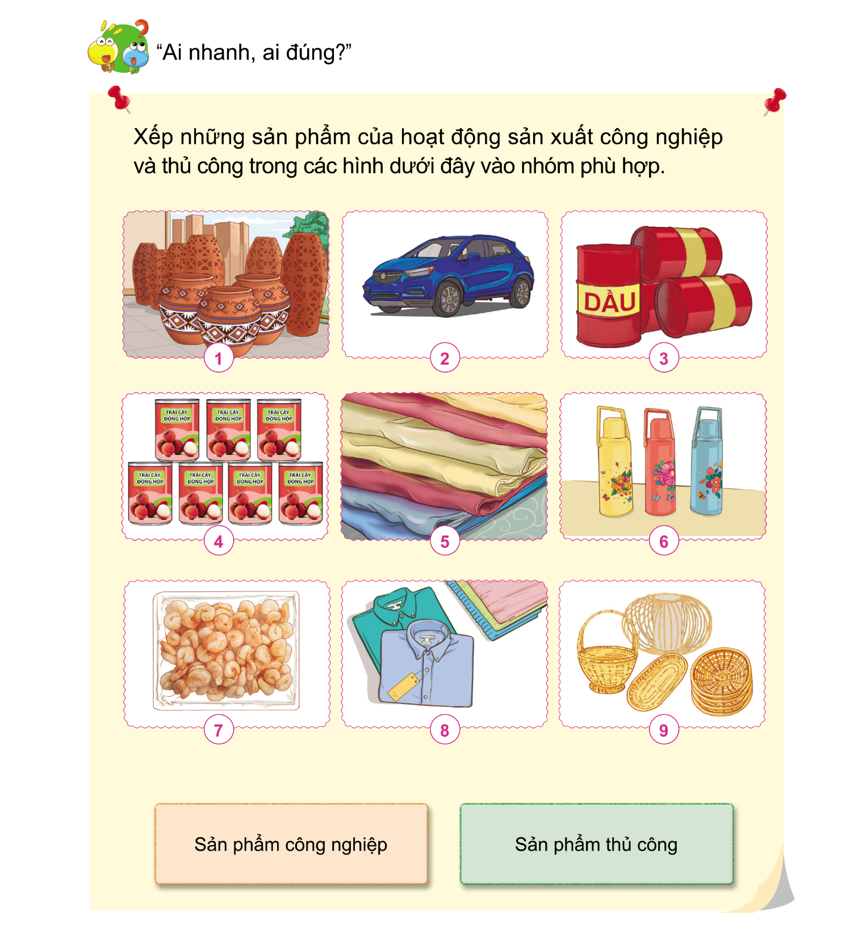
A.
Sản phẩm công nghiệp
B.
Sản phẩm thủ công
B.
Sản phẩm thủ công

Slide 15
A.
Sản phẩm thủ công
B.
Sản phẩm công nghiệp
B.
Sản phẩm công nghiệp

Slide 16
A.
Sản phẩm công nghiệp
A.
Sản phẩm công nghiệp
B.
Sản phẩm thủ công

Slide 17
A.
Sản phẩm thủ công
B.
Sản phẩm công nghiệp
B.
Sản phẩm công nghiệp

Slide 18
A.
Sản phẩm thủ công
A.
Sản phẩm thủ công
B.
Sản phẩm công nghiệp

Slide 19
A.
Sản phẩm công nghiệp
A.
Sản phẩm công nghiệp
B.
Sản phẩm thủ công

Slide 20
A.
Sản phẩm công nghiệp
A.
Sản phẩm công nghiệp
B.
Sản phẩm thủ công

Slide 21
A.
Sản phẩm thủ công
B.
Sản phẩm công nghiệp
B.
Sản phẩm công nghiệp

Slide 22
A.
Sản phẩm thủ công
A.
Sản phẩm thủ công
B.
Sản phẩm công nghiệp

Slide 23
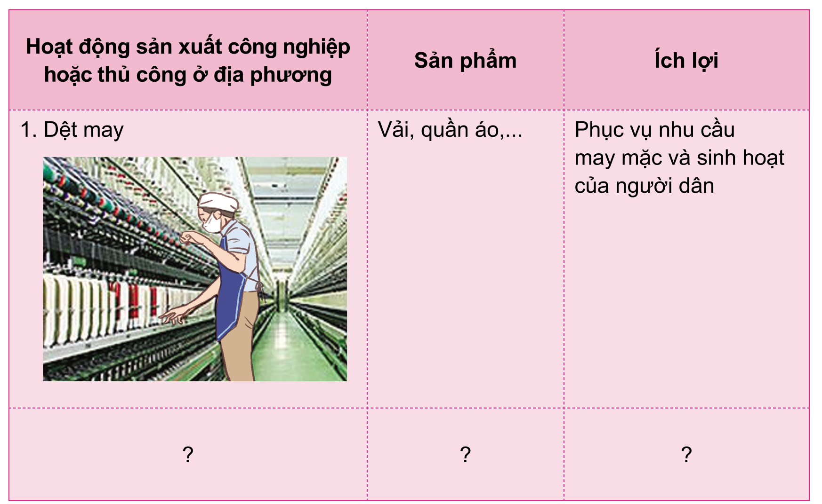
Làm việc nhóm
HĐ 2: Thu thập thông tin tranh ảnh
Hướng dẫn:
Các nhóm chia sẻ cùng nhau các hình ảnh, thông tin mà các thành viên đã sưu tầm được.
Hoàn thành sản phẩm theo bảng gợi ý sau.

Slide 24
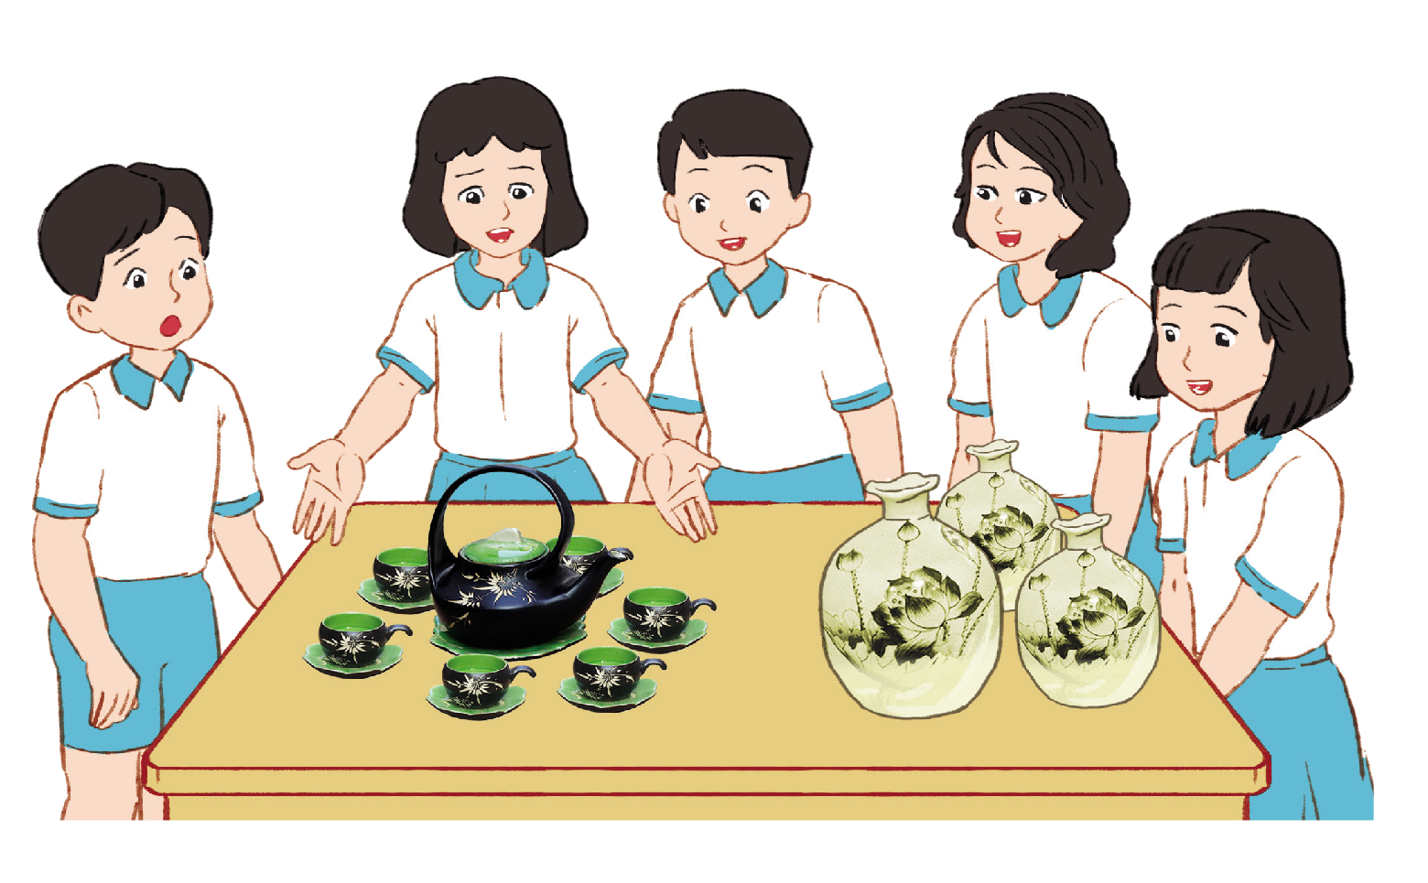
HĐ 3: Trưng bày sản phẩm
Giới thiệu một sản phẩm công nghiệp hoặc sản phẩm thủ công ở địa phương em.

Slide 25
ĐỌC MỤC “EM CÓ BIẾT”
Em có biết!
Các hoạt động sản xuất công nghiệp đang phát triển mạnh ở nước ta là: chế biến lương thực, thực phẩm; sản xuất hàng tiêu dùng; điện tử; khai thác dầu khí;…
Việt Nam xuất khẩu nhiều hàng dệt may, thủy sản chế biến, dầu thô,… và một số hàng thủ công như gốm sứ, mây tre đan, sơn mài,…

Slide 26


